Slide 1
SID$27

Slide 2
ECUのSecurityについて設定
説明：
① 暗号化方法はAES128
② AESのパスワード( AES_KEY )を16バイトの0x00とする
③ ECUのSecurityパラメータは”False/True”から”False/TypeV/TypeX”に変更
・False: セキュリティ未解除。値は0
・TypeV: セキュリティはTypeV。値は5
・TypeX: セキュリティはTypeX。値は10

Slide 3
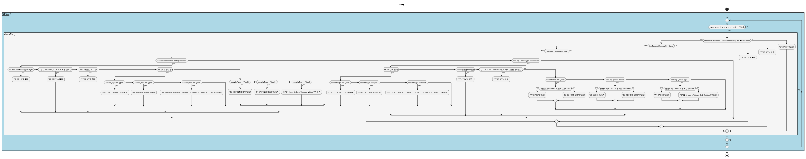
SID$27のフローチャート（全体図）
説明：
・フローチャートの流れによって番号を付けた。
・図が長いため、7つに分けた。
Part1
[1]
Part2
Part3
Part4
Part5
Part6
[3]
[2]
Part7
[4]
[5]
[6]
[7]
[8]
[9]
[10]
[11]
[12]
[13]
[14]
[15]
[16]
[17]
[18]
[19]
[20]
[21]
[22]
[23]
Ctrlキーを押しながらクリックすると、
対応するページにジャンプできる。

Slide 4
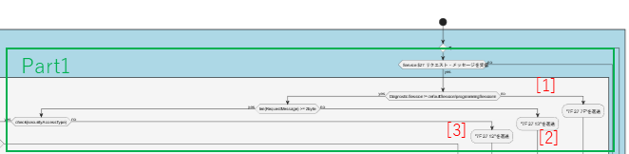
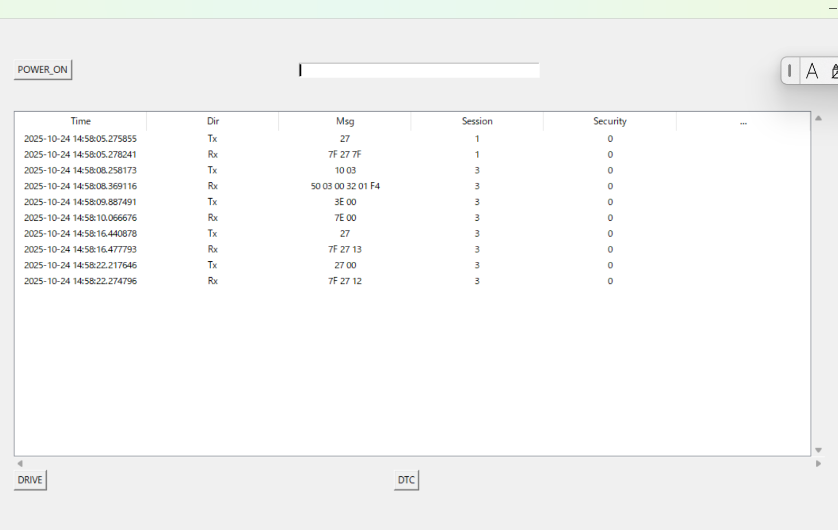
SID$27の実装-Part1
Part1に対応するレスポンスは[1]~[3]で確認
全体図に戻る
[1]Sessionが01、
”7F 27 7F”を返送
[2]メッセージ長さが2バイト未満、
”7F 27 13”を返送
[3] securityAccessTypeが正しくない、
”7F 27 12”を返送

Slide 5
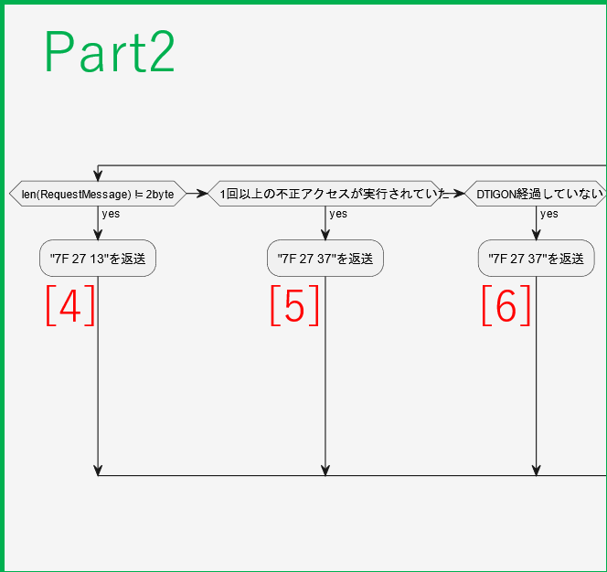
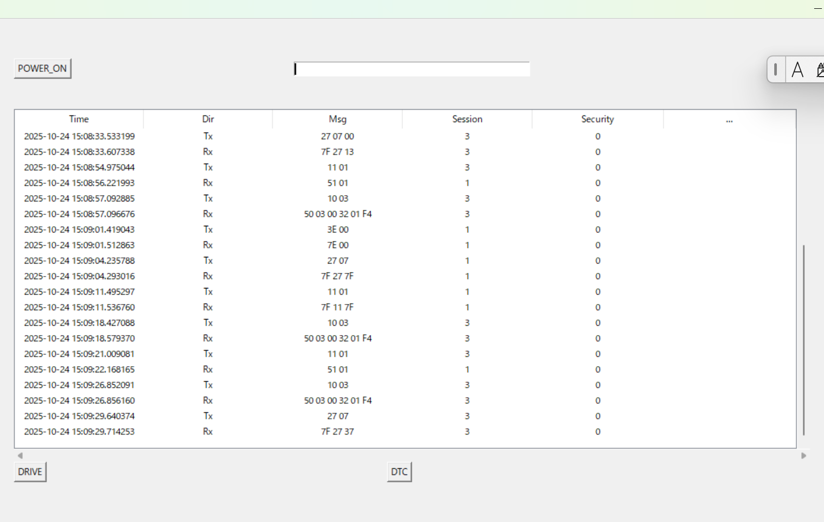
SID$27の実装-Part2
Part2に対応するレスポンスは[4]~[6]で確認
*[5]の確認は不正アクセスが必要なので、Part7の[20]の確認の後で行う
[4]”27 07 00”はrequestSeedと対応するが、
2バイトではないため、”7F 27 13”を返送
全体図に戻る
SID$11によってECUをリセット
SID$10でセッションを遷移
[6]時間がDT_{IGON}未満なので、
“7F 27 37”を返送

Slide 6
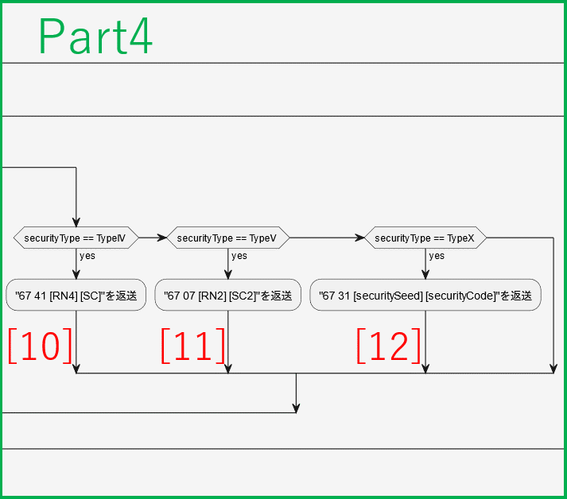
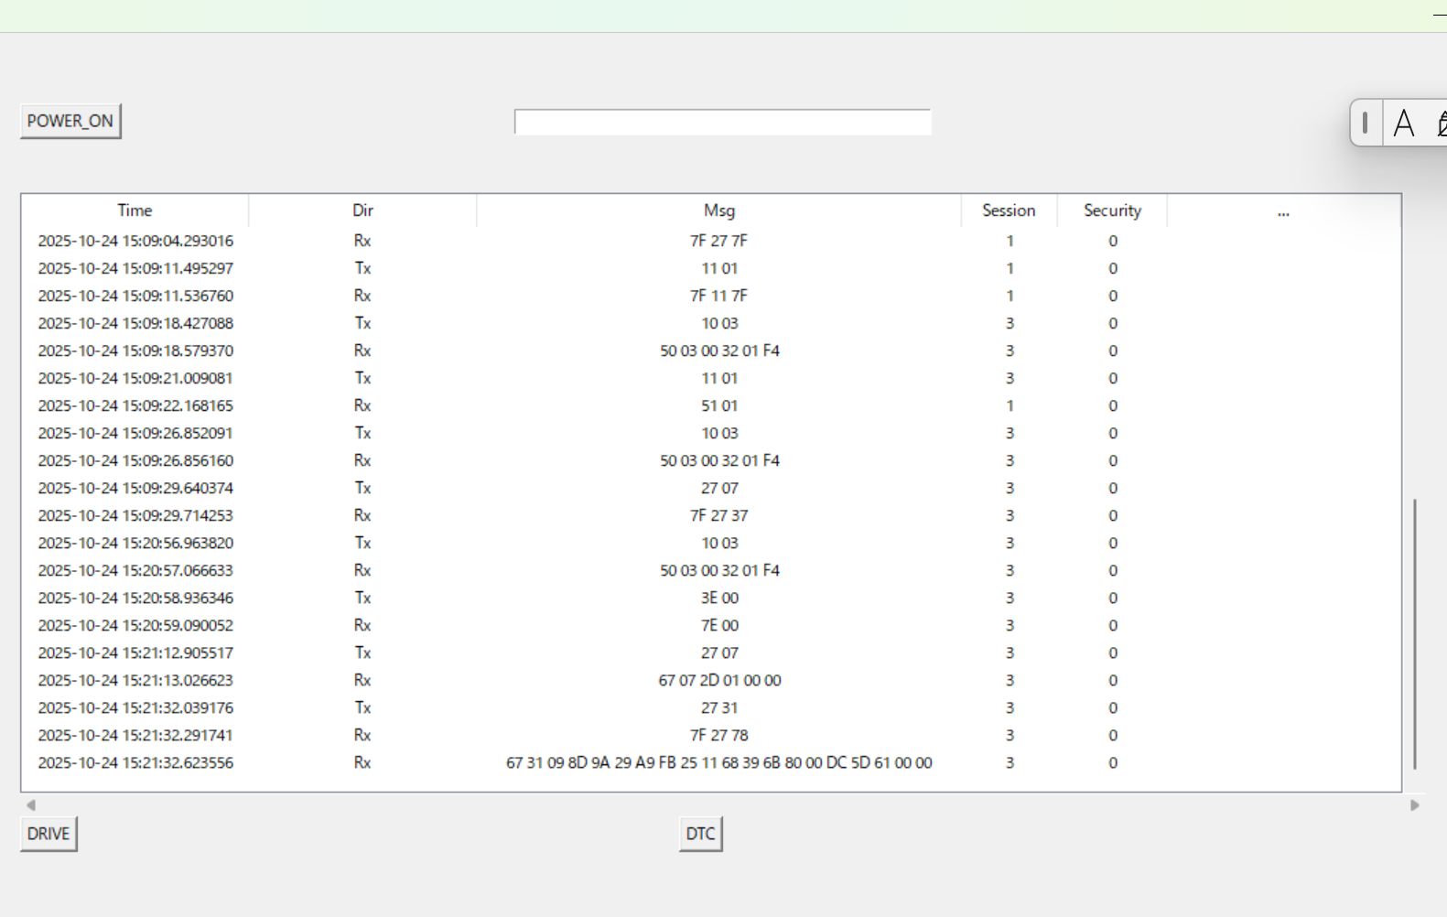
SID$27の実装-Part4
Part4に対応するレスポンスは[10]~[12]で確認
* TypeIVに関する[10]は省略
全体図に戻る
[11]”27 07”はTypeVのseedを要求
ECUは”67 07”とRN2(2バイト)とSC2(2バイト)を返送
[12] ”27 31”はTypeXのseedを要求
ECUは”67 31” securitySeeed(2バイト)と
securityCode (2バイト)を返送

Slide 7
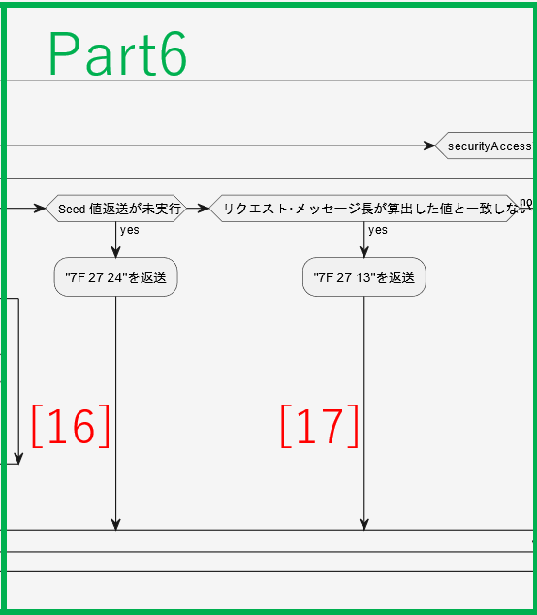
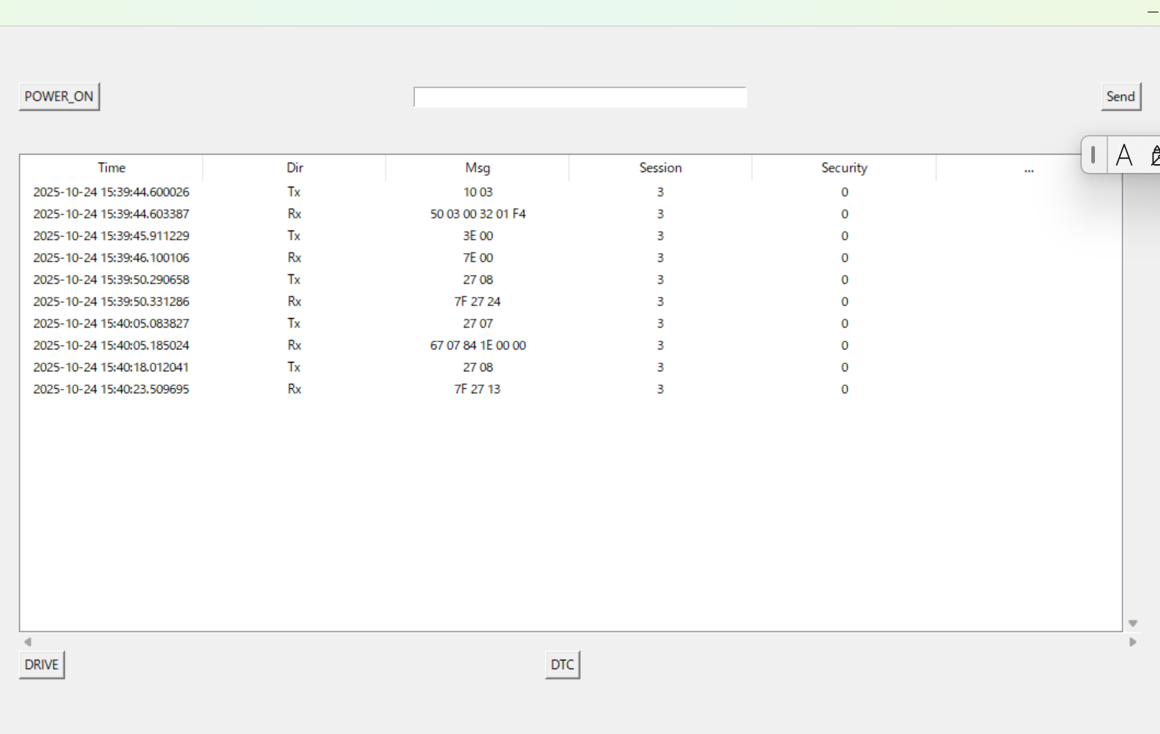
SID$27の実装-Part6
Part6に対応するレスポンスは[16]~[17]で確認
[11]”27 08”を発送し、
Seed値返送が未実行のため、
“7F 27 24”を返送
“27 07”でSeed値を返送
全体図に戻る
[12]リクエスト・メッセージの長さは一致ではないため、
“7F 27 13”を返送

Slide 8
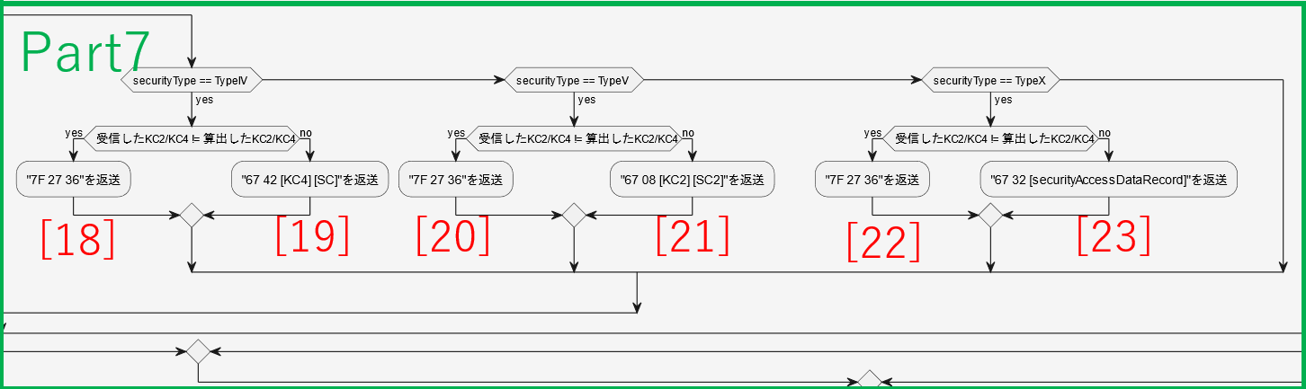
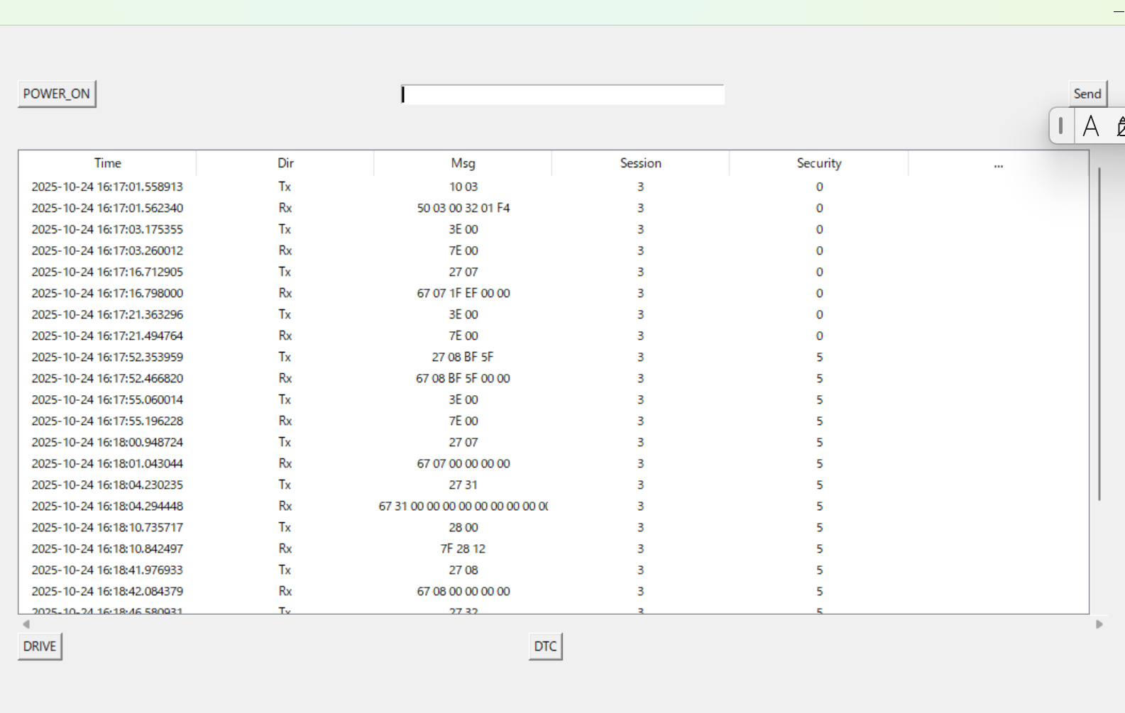
SID$27の実装-Part7
Part7の[21]を確認
*TypeIVに関する[18][19]は省略
全体図に戻る
“27 07”でSeed値を返送
(Seed値: 1F EF)
[21] Seed値で計算したKey(BF 5F)を発送
ECUは“67 08 BF 5F 00 00”を返送

Slide 9
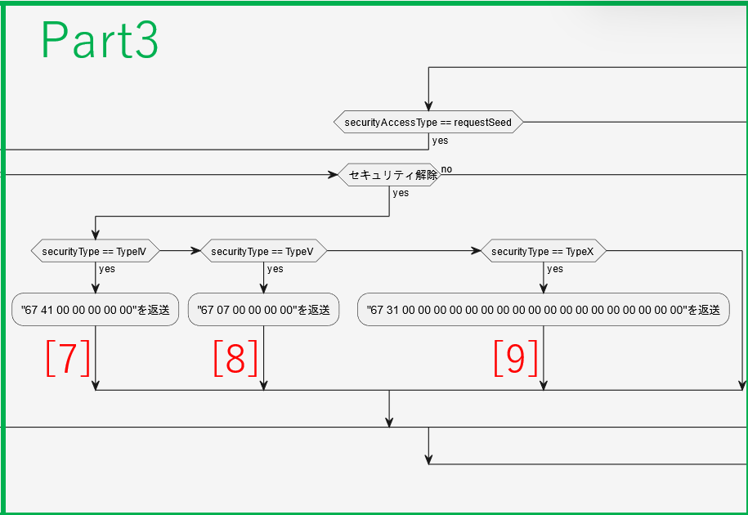
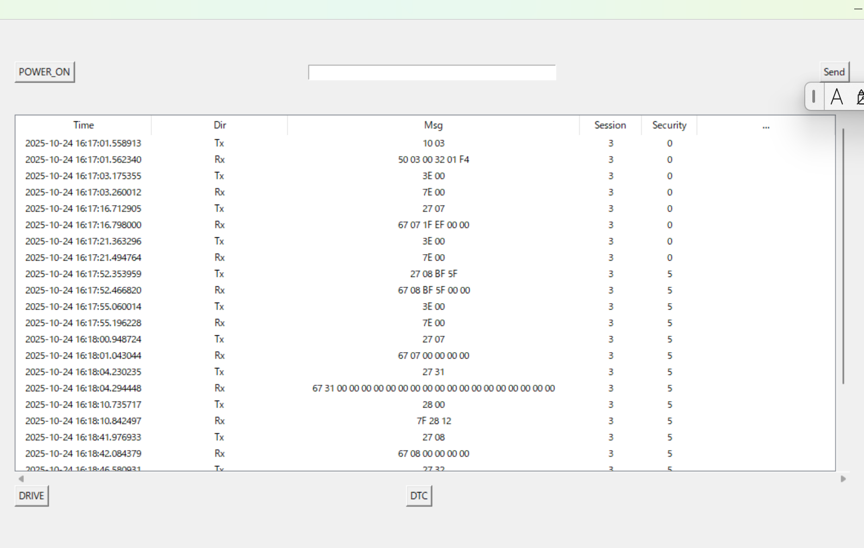
SID$27の実装-Part3
Part3に対応するレスポンスは[8]~[9]で確認
*TypeIVに関する[7]は省略
全体図に戻る
セキュリティ解除成功
[8] “27 07”を発送し、
“67 07 00 00 00 00”を返送
[9] “27 31”を発送し、
“67 32 00 00 00 00 00 00 00 00 00 00 00 00 00 00 00 00 00 00”を返送

Slide 10
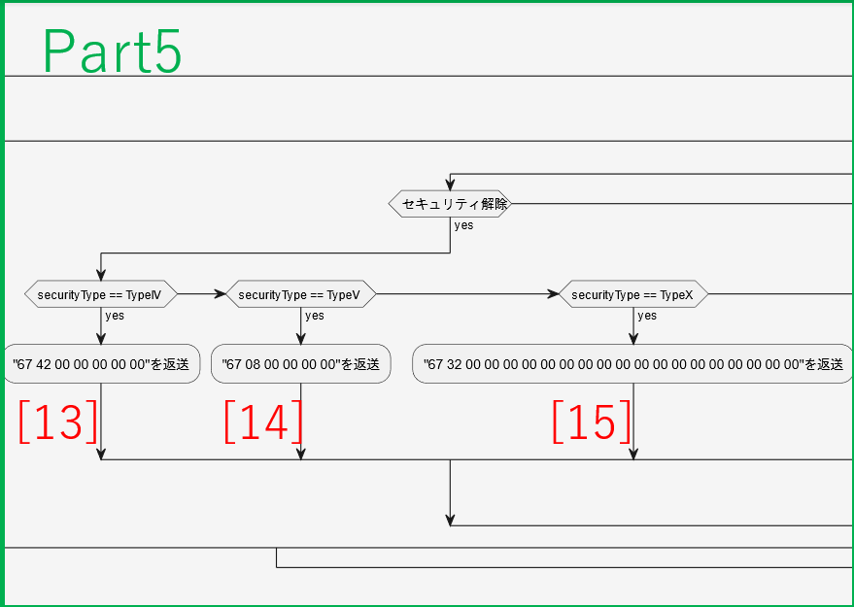
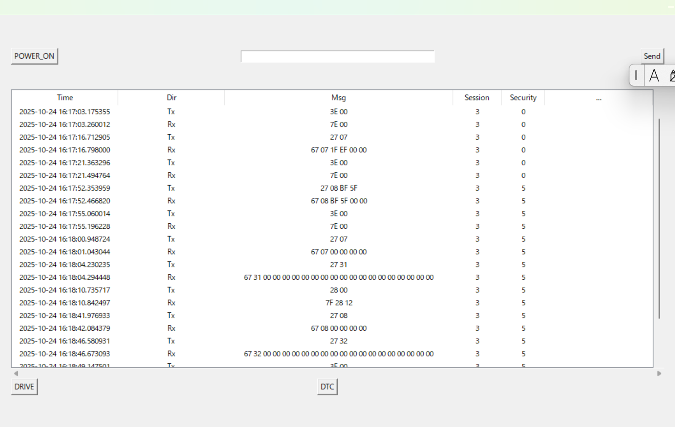
SID$27の実装-Part5
Part5に対応するレスポンスは[14]~[15]で確認
*TypeIVに関する[13]は省略
全体図に戻る
セキュリティ解除成功
[14] “27 08”を発送し、
“67 08 00 00 00 00”を返送
[15] “27 32”を発送し、
“67 32 00 00 00 00 00 00 00 00 00 00 00 00 00 00 00 00 00 00”を返送

Slide 11
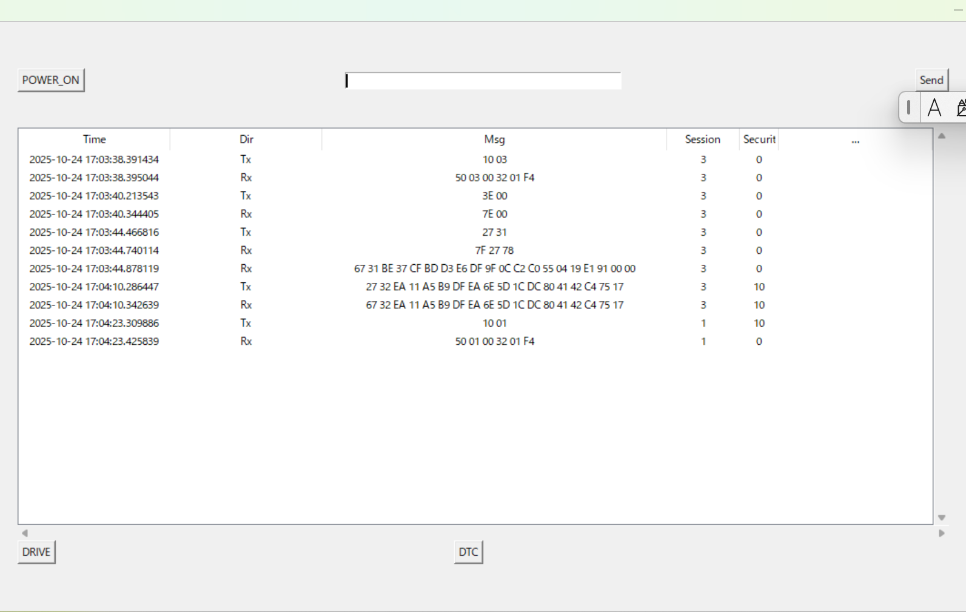
SID$27の実装-Part7
Part7の[23]を確認
*TypeIVに関する[18][19]は省略
全体図に戻る
“27 31”でSeed値を返送
(Seed値: be 37 cf bd d3 e6 df 9f 0c c2 c0 55 04 19 e1 91)
[23] Seed値で計算したKey(EA 11 A5 B9 DF EA 6E 5D 1C DC 80 41 42 C4 75 17 )を発送
ECUは“67 32 EA 11 A5 B9 DF EA 6E 5D 1C DC 80 41 42 C4 75 17 ”を返送

Slide 12
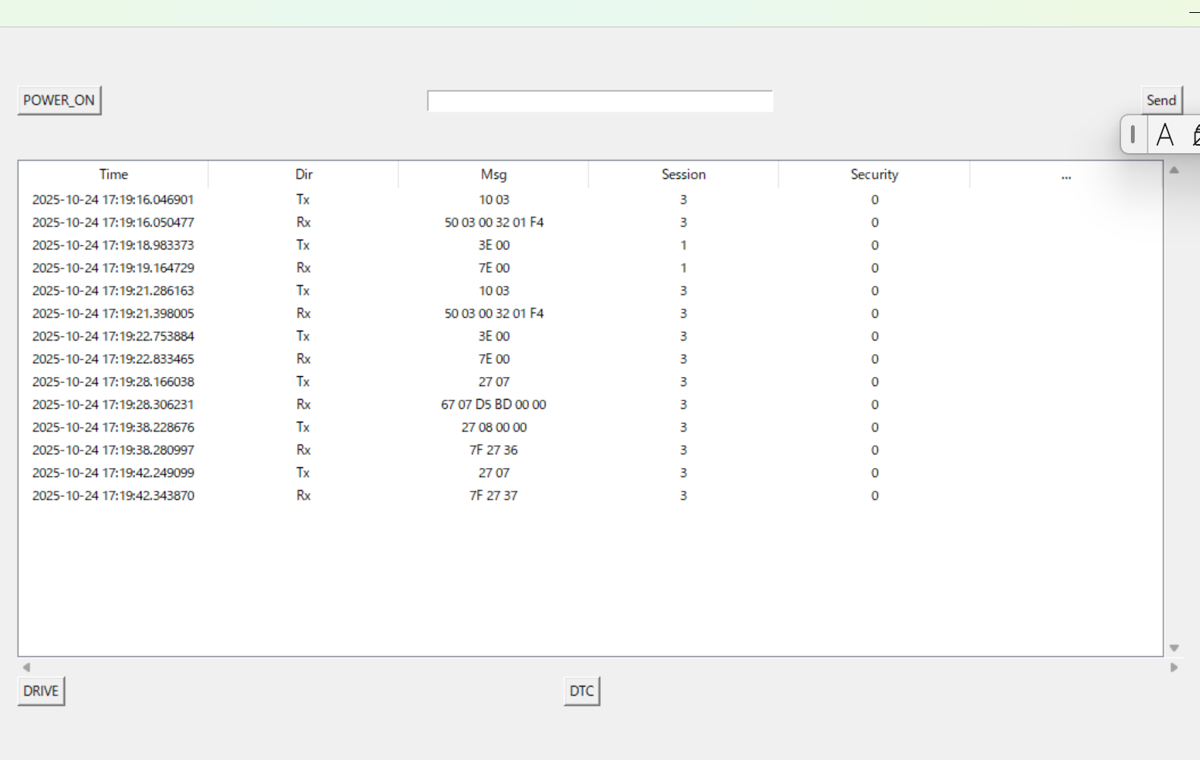

SID$27の実装-Part3、Part7
Part7の[20]とPart3の[5]を確認
*TypeIVに関する[18][19]は省略
“27 07”でSeed値を返送
全体図に戻る
[20] Seed値で計算したKeyと違うkeyを発送
ECUは“7F 27 36”を返送
[5]”27 07”を発送。
一回以上の不正アクセスが実行されていたため、
ECUは“7F 27 37”を返送

Slide 13
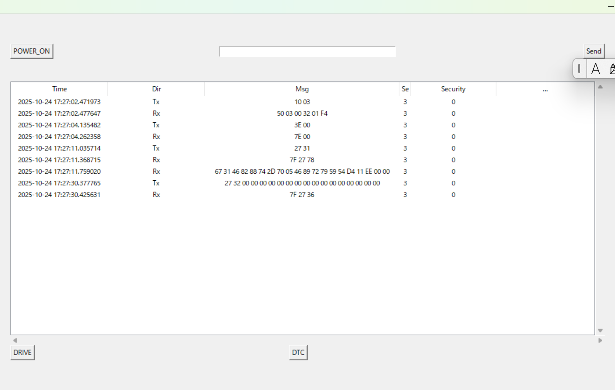
SID$27の実装-Part7
Part7の[22] を確認
*TypeIVに関する[18][19]は省略
全体図に戻る
“27 31”でSeed値を返送
[20] Seed値で計算したKeyと違うkeyを発送
ECUは“7F 27 36”を返送

